Slide 1
ERASMUS+ mobilitási projekt tájékoztató
2017-2019
ERASMUS CODE: SK KOMARNO01
224223-LA-1-2014-1-SK-E4AKA1-ECHE
Participant Identification Code (PIC:) 968774406

Slide 2
MOBILITÁSI PROJEKTEK
KA1 PÁLYÁZATI KATEGÓRIA: EGYÉNI MOBILITÁS Támogatott tevékenységtípusok:
hallgatók és felsőoktatási munkatársak külföldi mobilitása
KA103 – Programországok közötti mobilitási projekt
1. Hallgatói mobilitás: tanulmányi, szakmai gyakorlati 2. Munkatársak mobilitása: oktatói, képzési célú

Slide 3
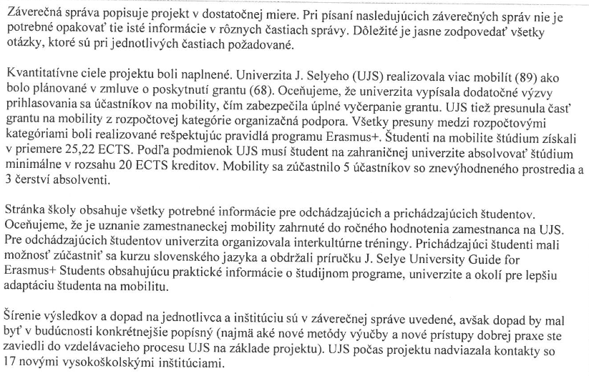

Slide 4
2017-1-SK01-KA103-035159
Programországok közötti mobilitási projekt
2017. 06. 01. – 2019. 05. 31.

Slide 5
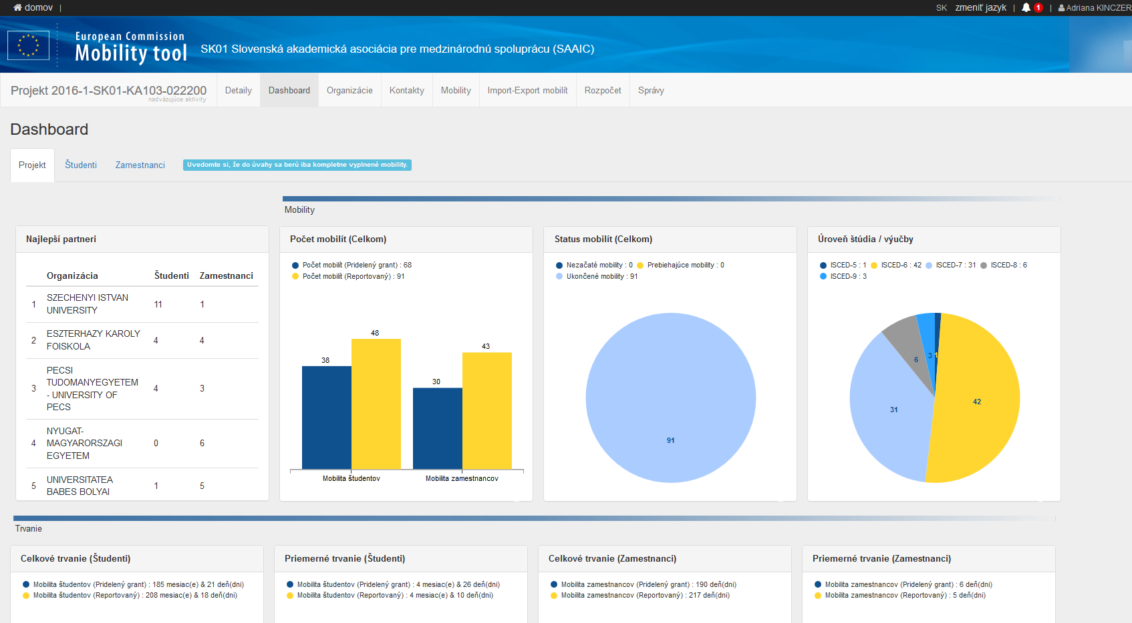
Mobility Tool on-line felület - mobilitási tevékenységek rögzítése -menüpontok:
Projekt részletei - projekttel kapcsolatos információk
Szervezetek - partnerek
Mobilitások listája - részt vevők adatai, on-line kérdőív
Költségvetés
Projekt tevékenységet lezáró beszámoló

Slide 6
A 2017-1-SK01-KA103-035159 projektre felhasznált anyagi támogatás és a megvalósult mobilitások száma
Tevékenység- típus | Kijelölt juttatások (EUR) | Felhasznált juttatások (EUR) | Tervezett mobilitások száma | Megvalósított mobilitások |  |  |  |  | Átcsoportosított anyagi támogatás
 |  |  |  | GTK | TKK | RTK | RH | SJE
Tanulmányi mobilitás (SMS): | 92 610 | 84 043 | 49 | 25 | 14 | 9 | 0 | 48 | SMP :
Szakmai gyakorlat (SMP): | 31 200 | 49 164 | 15 | 21 | 6 | 0 | 0 | 27 | SMS: OS:
Oktatói mobilitás (STA): | 32 225 4 875 | 32 225 | 45 | 25 | 19 | 2 | 0 | 46 | OS: +11 535
Képzési mobilitás (STT): |  | 7 595 | 10 | 1 | 2 | 0 | 8 | 11
Szervezési támogatás (OS): | 38 800 | 8 985,05 2.789,95 | 2.789,95 |  |  |  |  |  | STA, STT: -11 535 SMP: -490
Összesen: | 193 810 | 173 027 |  |  |  |  |  |  | 89,28 %

Slide 8
Projektcél: készségek és kompetenciák fejlesztése Várható eredmények: hosszú távú, együttes hatás
hallgatóknál: tanulási teljesítmény javulása, nyelvi kompetenciák fejlődése, foglalkoztathatóság és a karrierlehetőségek javulása munkatársaknál: szakmai profillal kapcsolatos kompetenciák fejlődése intézményi szinten: más országbeli partnerekkel való együttműködés megerősödése

Slide 9
A projekt közben: megvalósítási szakasz
Folyamatos kontrolling – költségvetés, mobilitások követése a Mobility Tool rendszerben, számszerű adatok feldolgozása, időközi eredmények (jelentések SAAIC, SJE), SJE Erasmus+ Bizottság munkája (jegyzőkönyvek)
Kommunikáció – intézményen belül: SJE Erasmus+ weboldal, közösségi oldal, hirdetések az egyetem épületeinek faliújságjain, elektronikus hirdető felület, információs állvány, személyes beszélgetések, worskshopok, tájékoztató előadások, Erasmus+ estek, rendezvények a nyilvánosság bevonásával SJE Nyílt Napja, Egyetemi Napok, elsőéves hallgatók beiratkozása, Játékok éjszakája, Gólyatábor

Slide 10
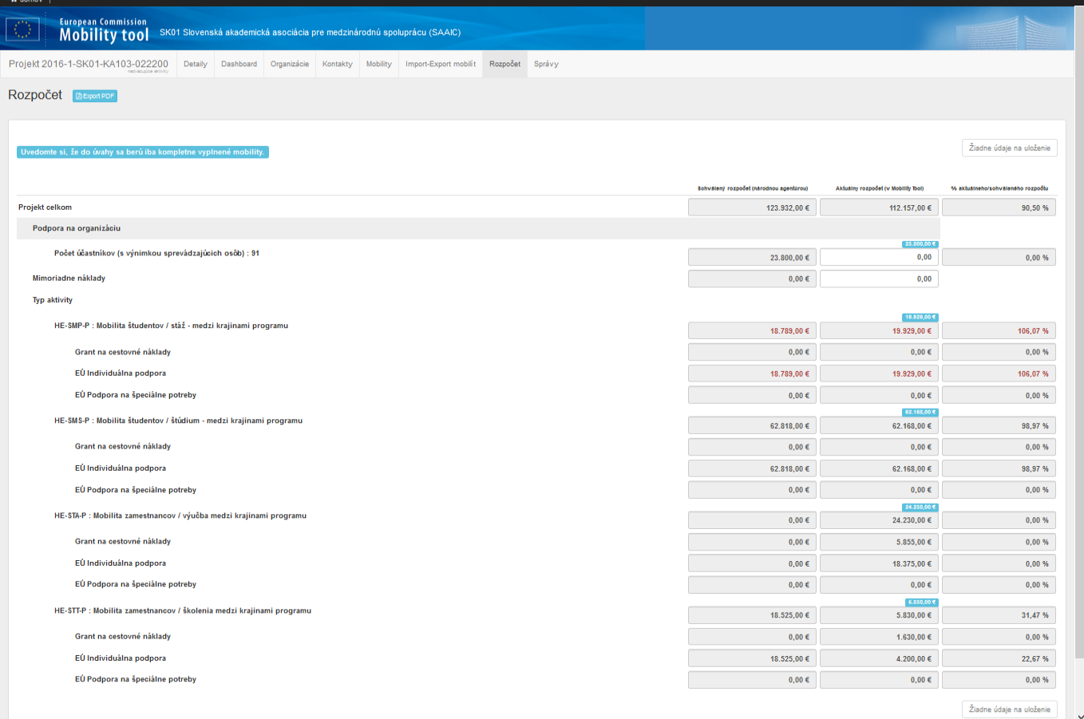
A 2017-1-SK01-KA103-035159 projekt szakmai és pénzügyi lezárása – 2017. 06. 01 – 2019. 05. 31
Beszámoló a projekt teljesítéséről – Rektori értekezlet
Július végén a projekt szakmai és pénzügyi lezárása
A statisztikai- és pénzügyi adatok nyilvántartása a Mobility Tool európai web-alapú adatbázisban a projekt kezdetétől a végéig
A résztvevők személyes és pénzügyi adatai, kiutazásai, beszámolói

Slide 11
A szakmai beszámoló elkészítése és rögzítése a Mobility Tool felületén

Slide 12
A projekt záró szakasza –
elért eredmények értékelése
Visszacsatolás a program lehetőségeinek helyes
használatáról – kvantitatív és kvalitatív mutatók
Projekt eredmények

Slide 13
TERVEZETT ÚJ INTÉZMÉNYKÖZI MEGÁLLAPODÁSOK
TELJESÍTVE: 17 ÚJ

Slide 14
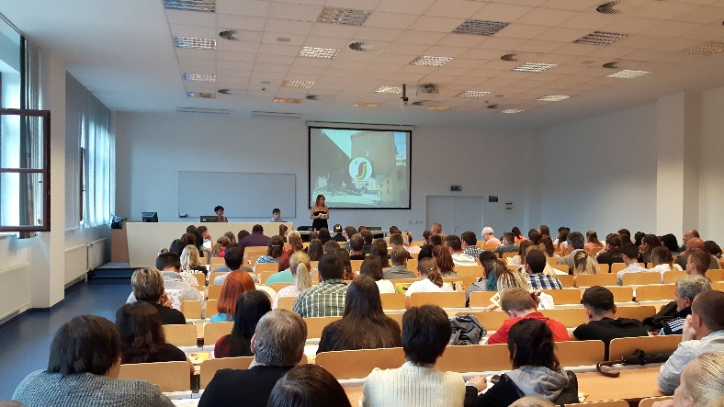
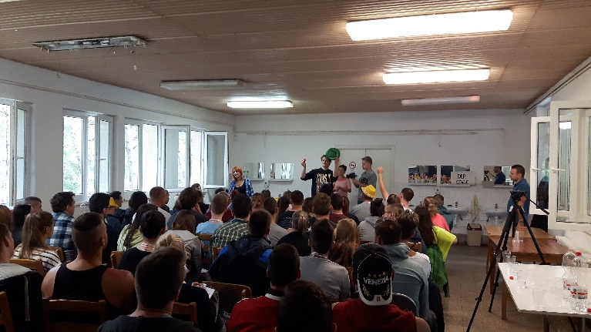
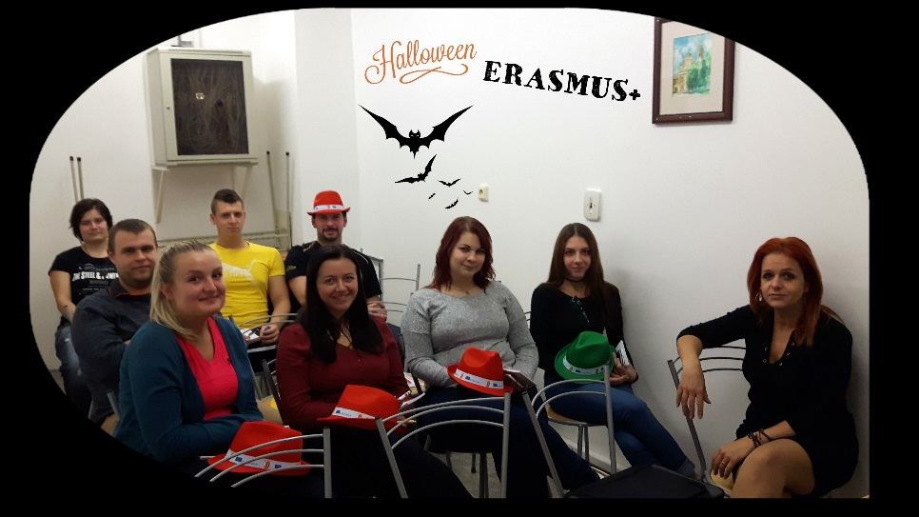
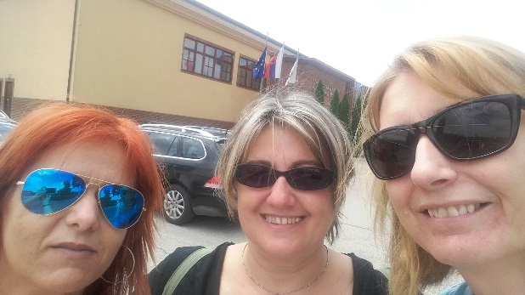
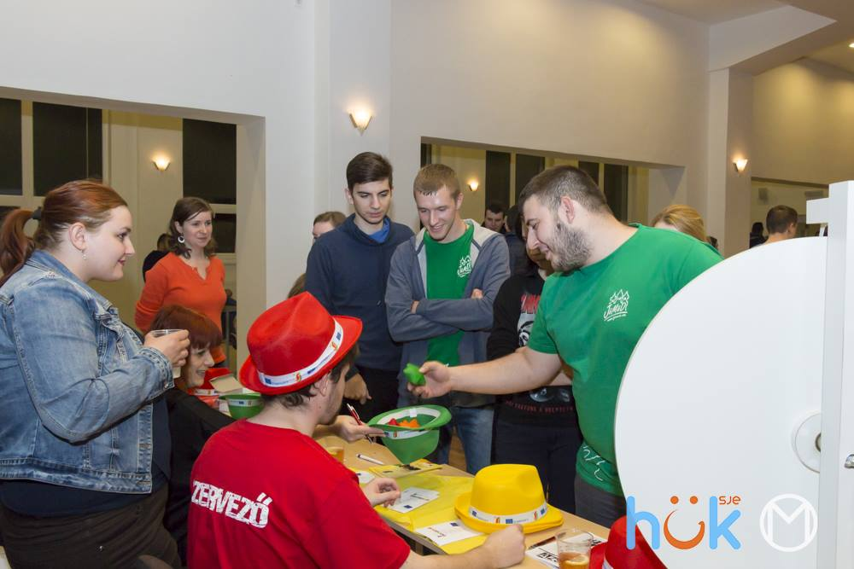
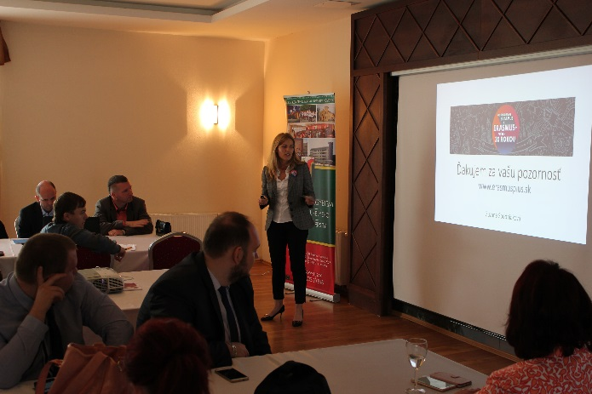
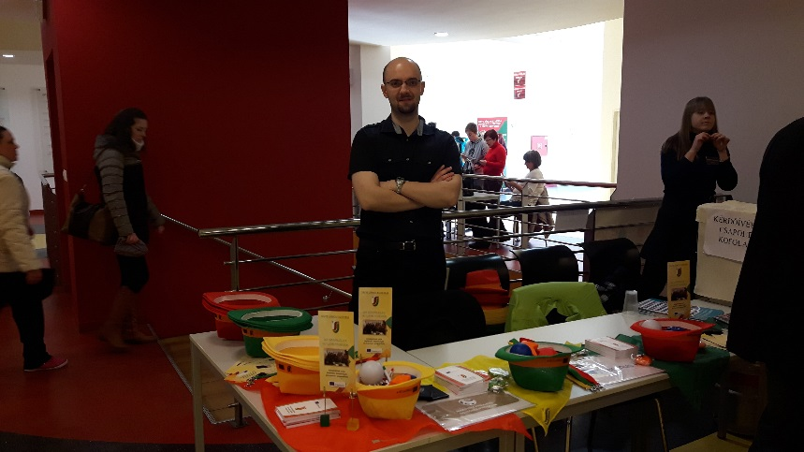
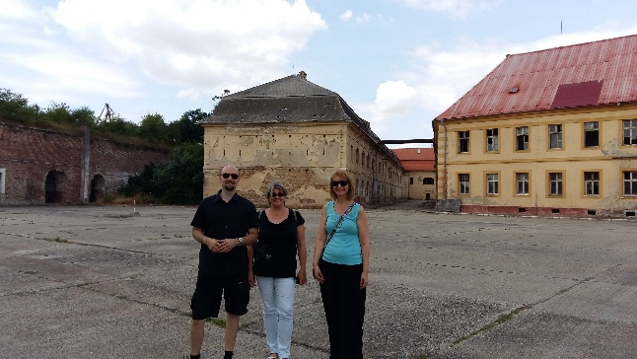
Elsőéves hallgatók beiratkozása (2016. szeptember 5.)
2016-os Gilice gólyatábor (2016. szeptember 17.)
Erasmus Est Halloween 2016
A Selye János Egyetem Nyílt Napja (2017. február 14.)
Játékok éjszakája (2017. április 5.)
A Selye János Egyetem Erasmus+ projektzáró
rendezvénye (2017. május 23-24.)
Kollégák látogatása a győri
egyetemről (2017. július 4.)

Slide 15
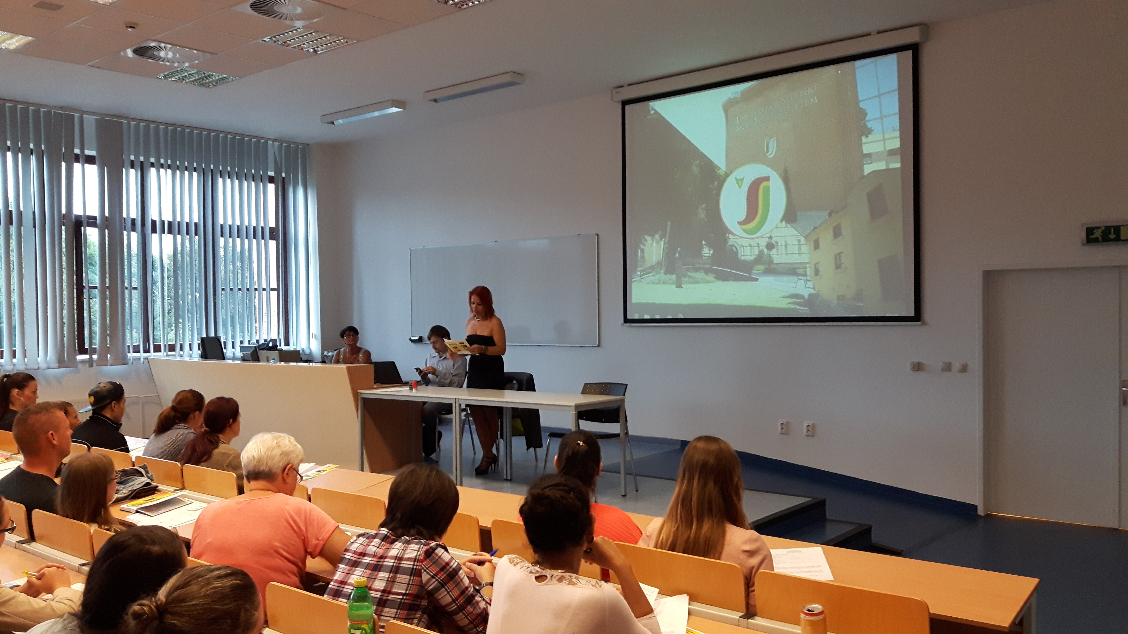
Tájékoztató előadás az elsőéves hallgatók beiratkozásán és a
karokon
TELJESÍTVE!
Visszaigazolás – jelenléti ívek és fotók alapján

Slide 16
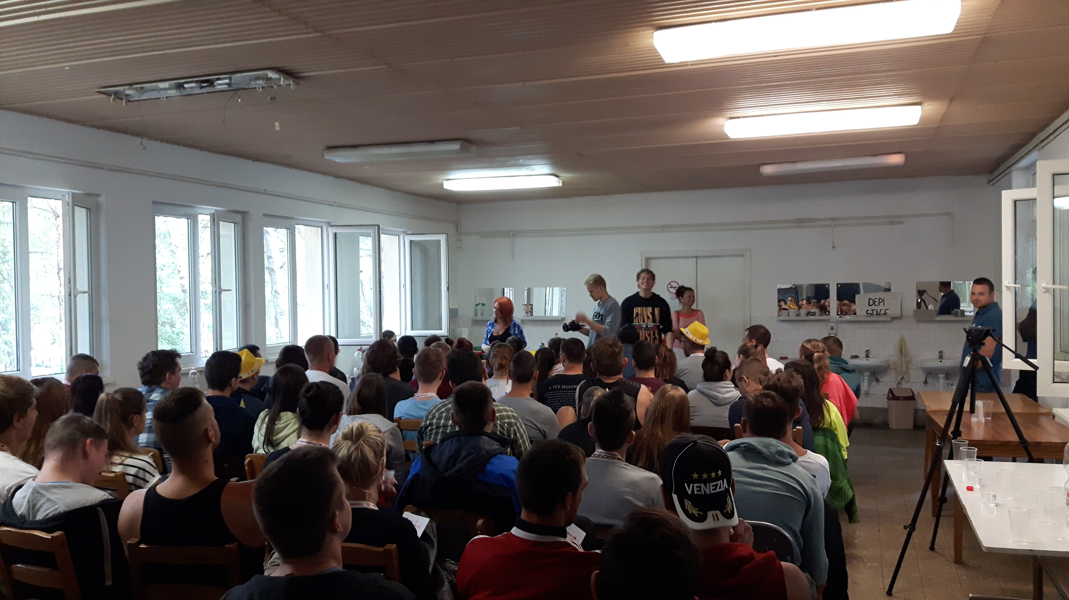
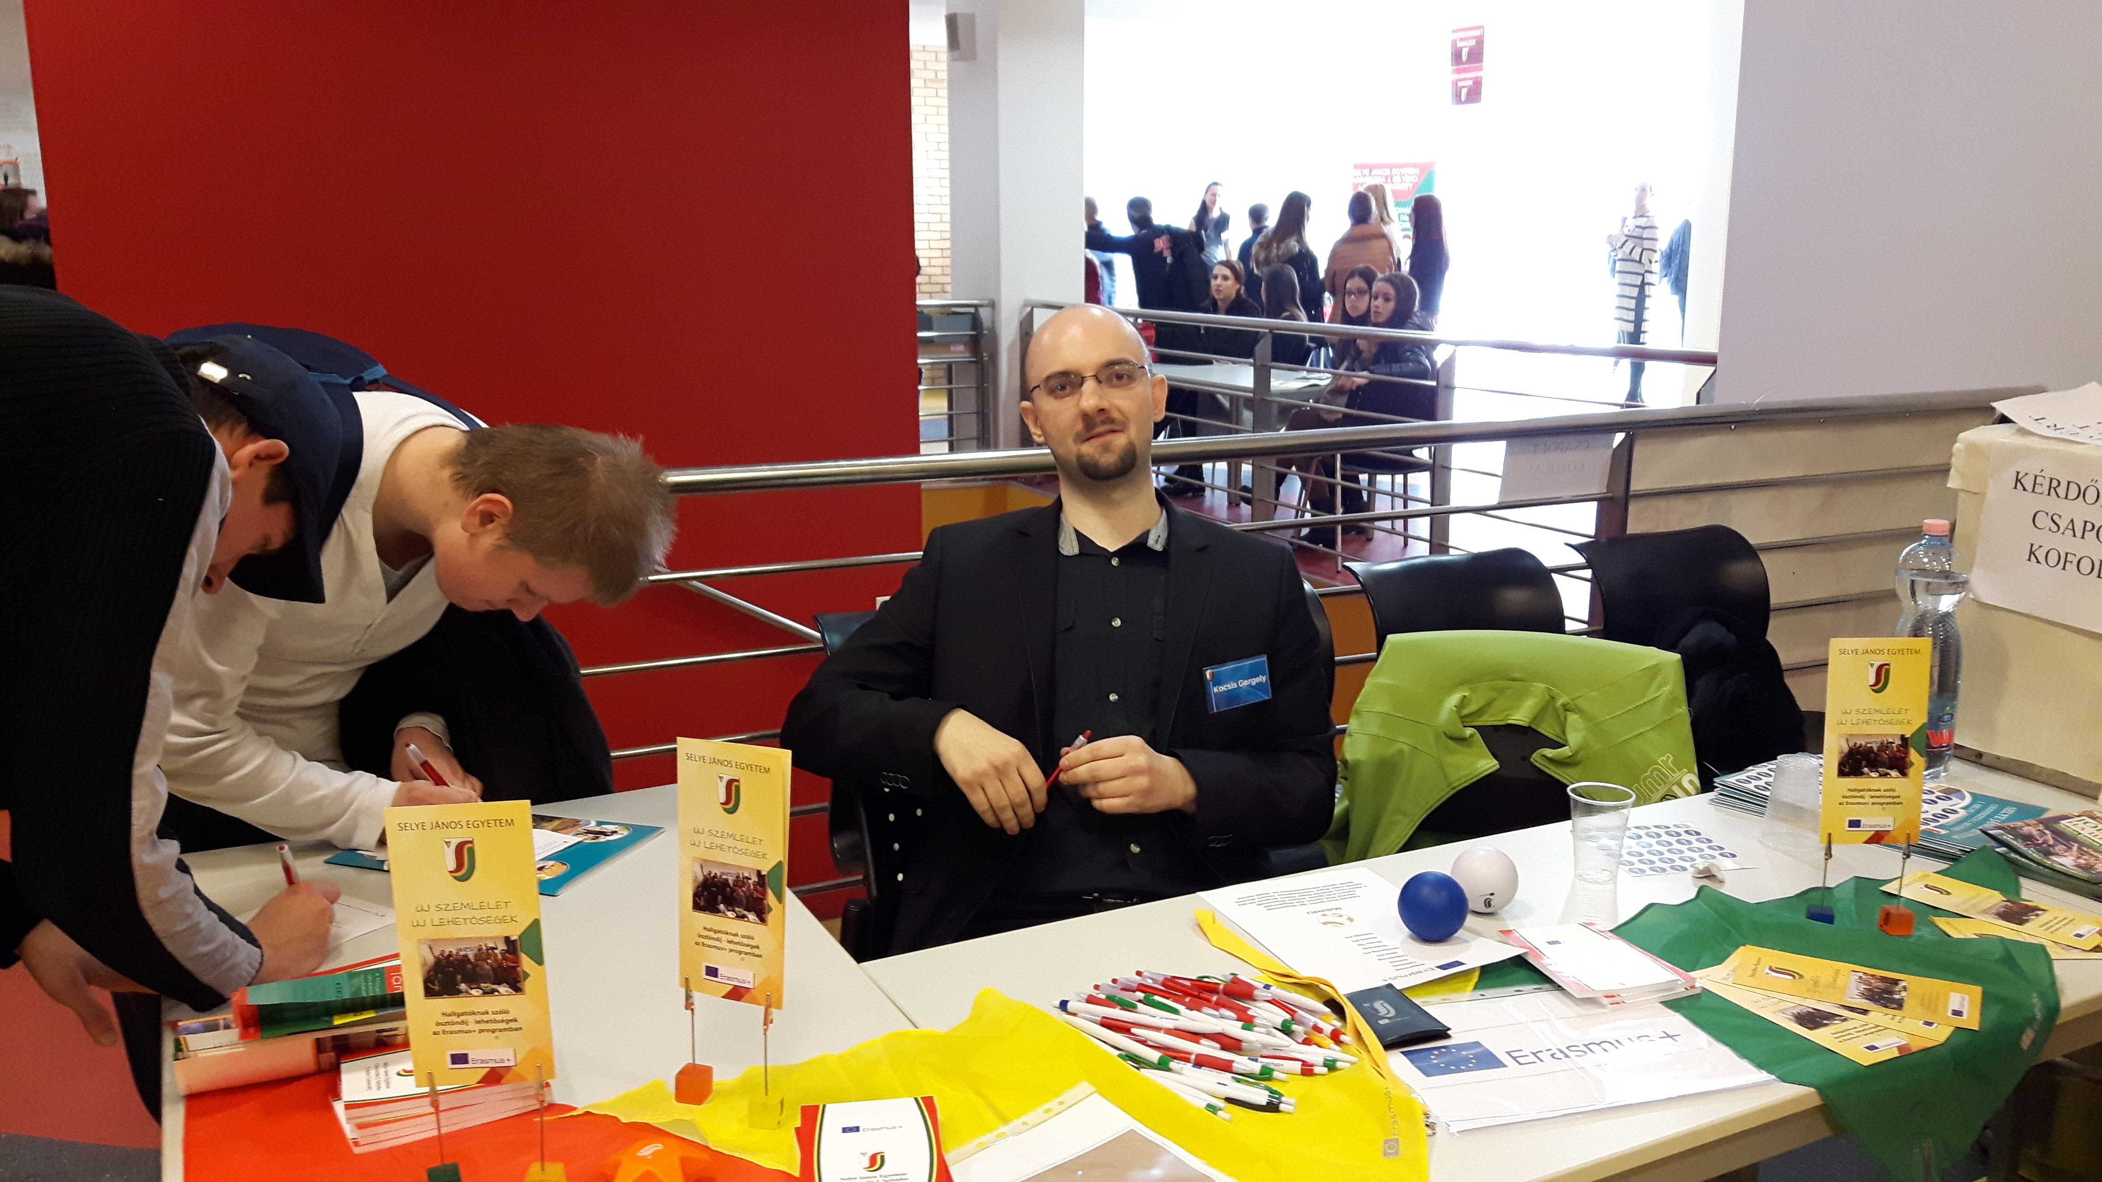
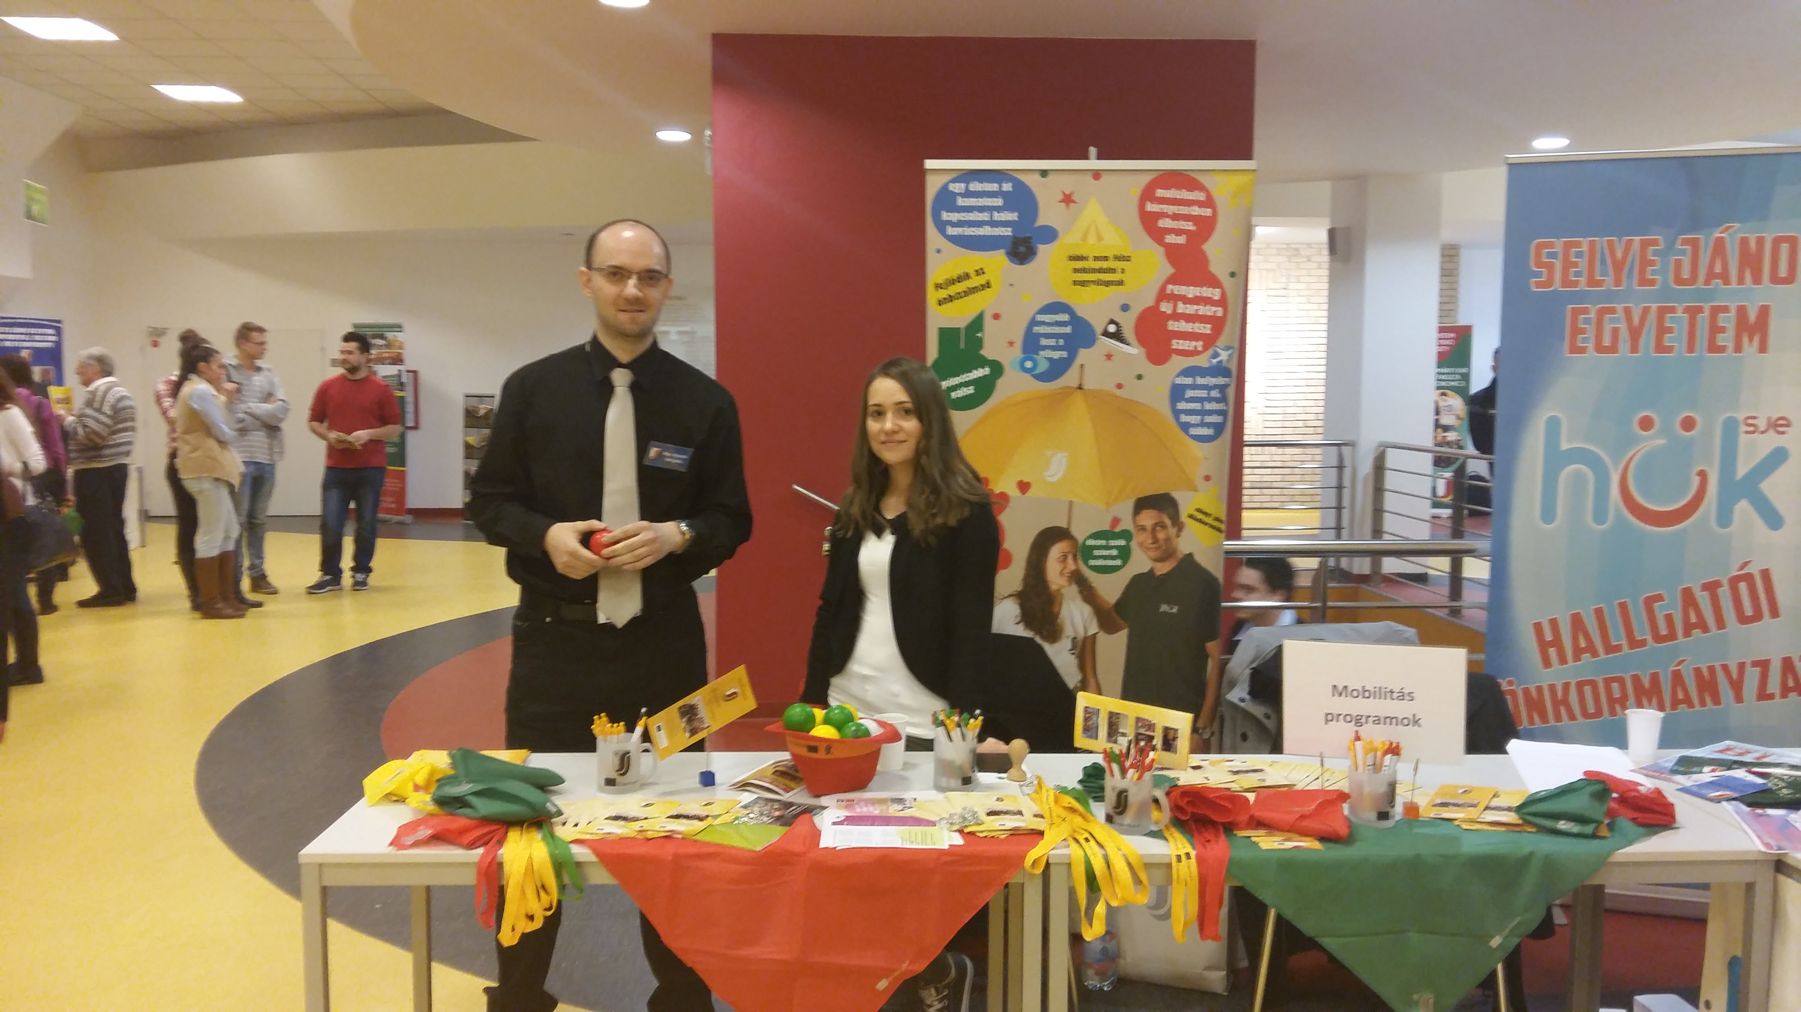
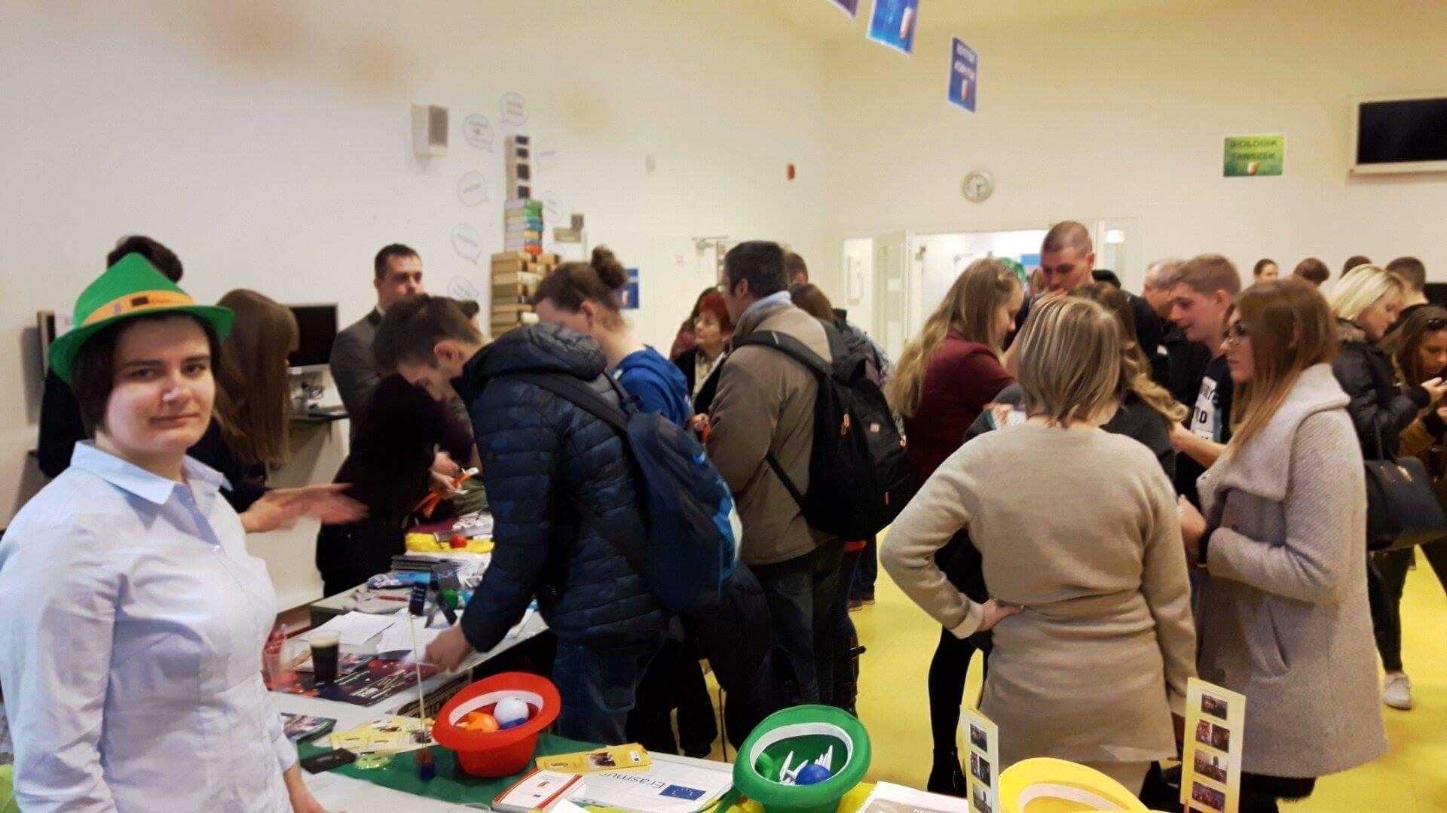
Gólyatáborban és
a SJE Nyílt napján
TELJESÍTVE!
Szórólapok ajándéktárgyak osztása Visszaigazolás – fotók alapján

Slide 17
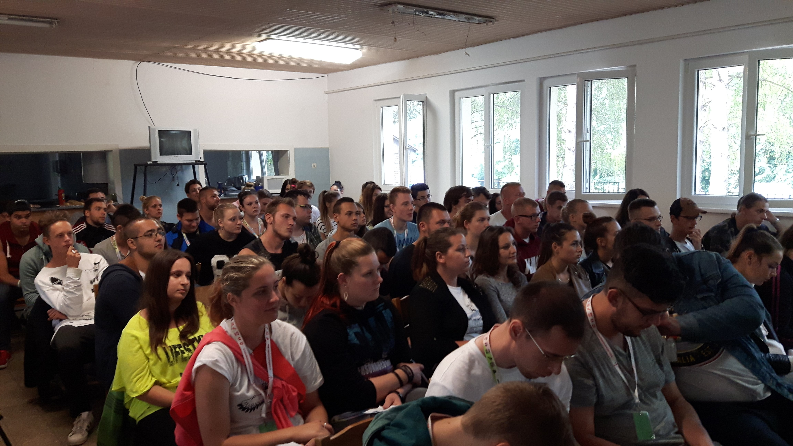
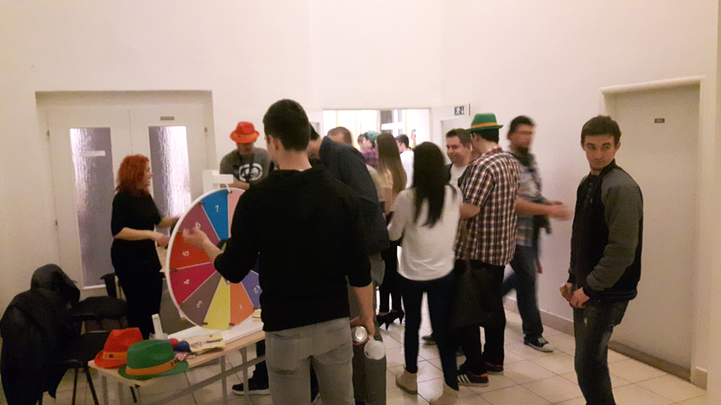
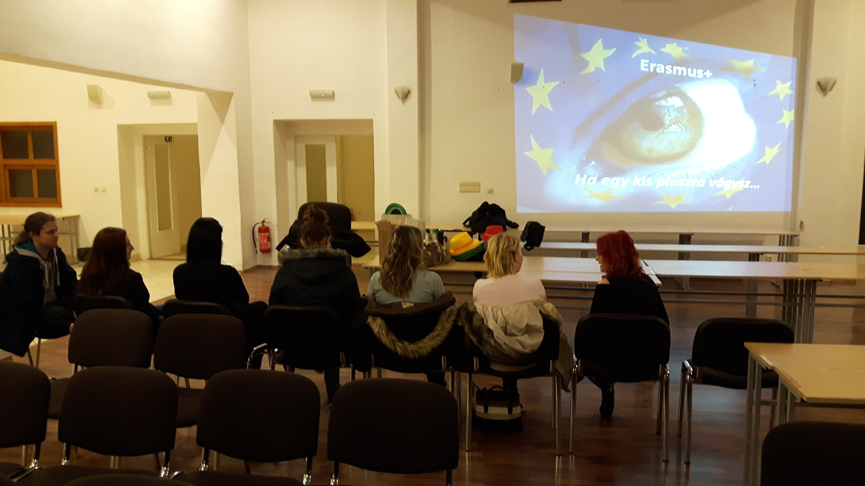
Egyetemi napokon
Játékok éjszakáján
Erasmus+ esteken
TELJESÍTVE!
Visszaigazolás – fotók,
kérdőivek alapján

Slide 18
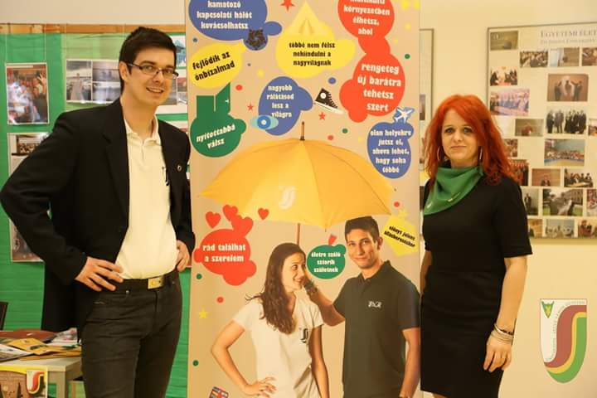
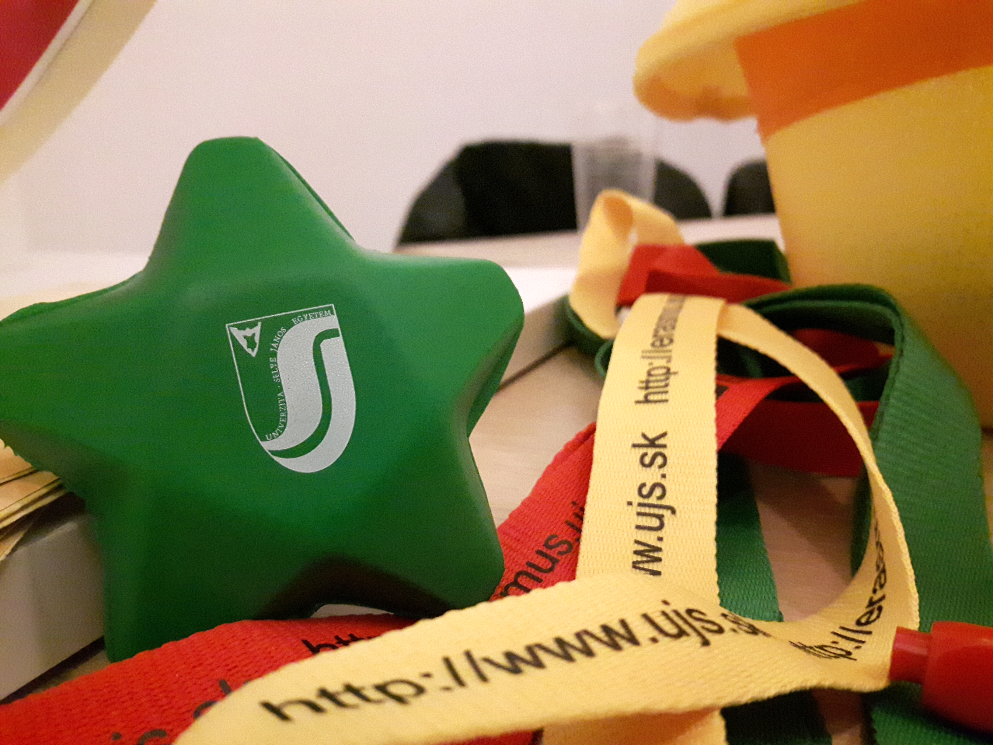
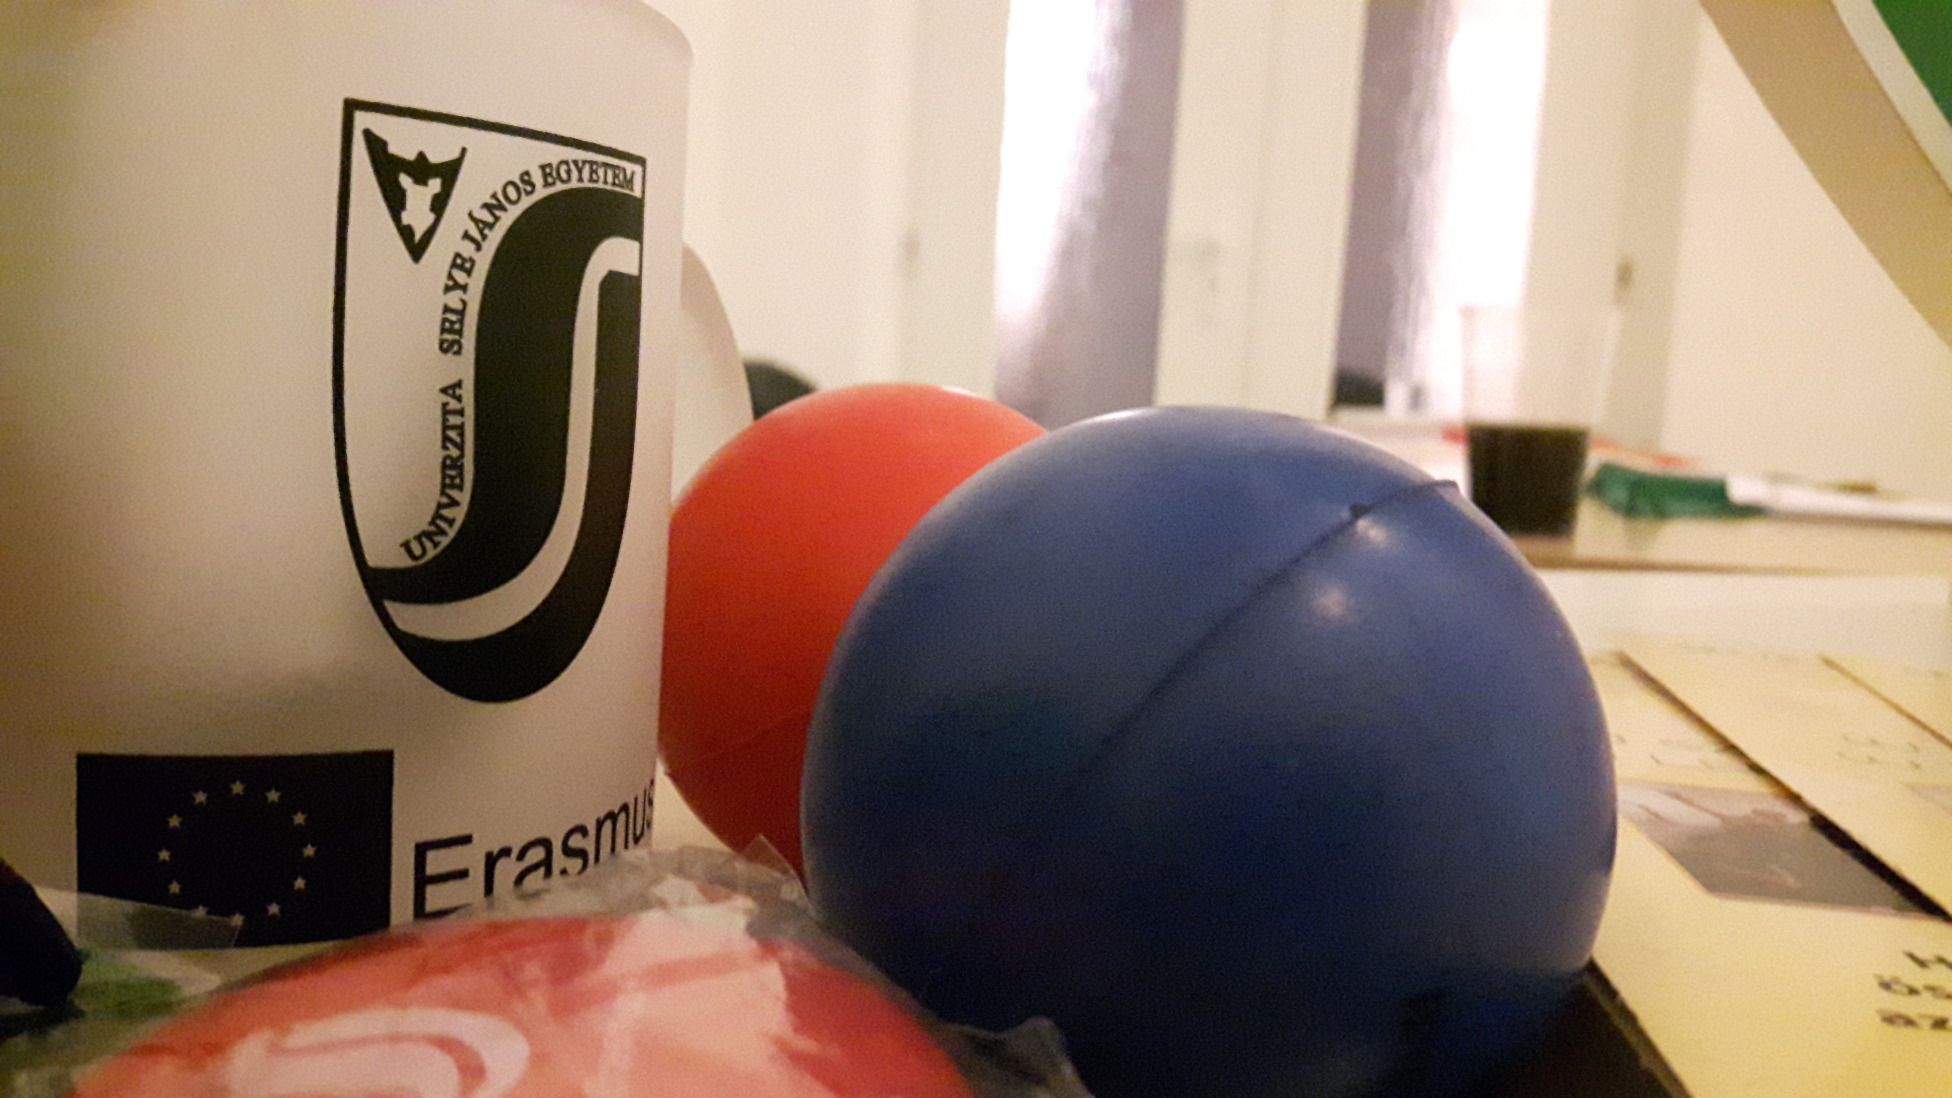
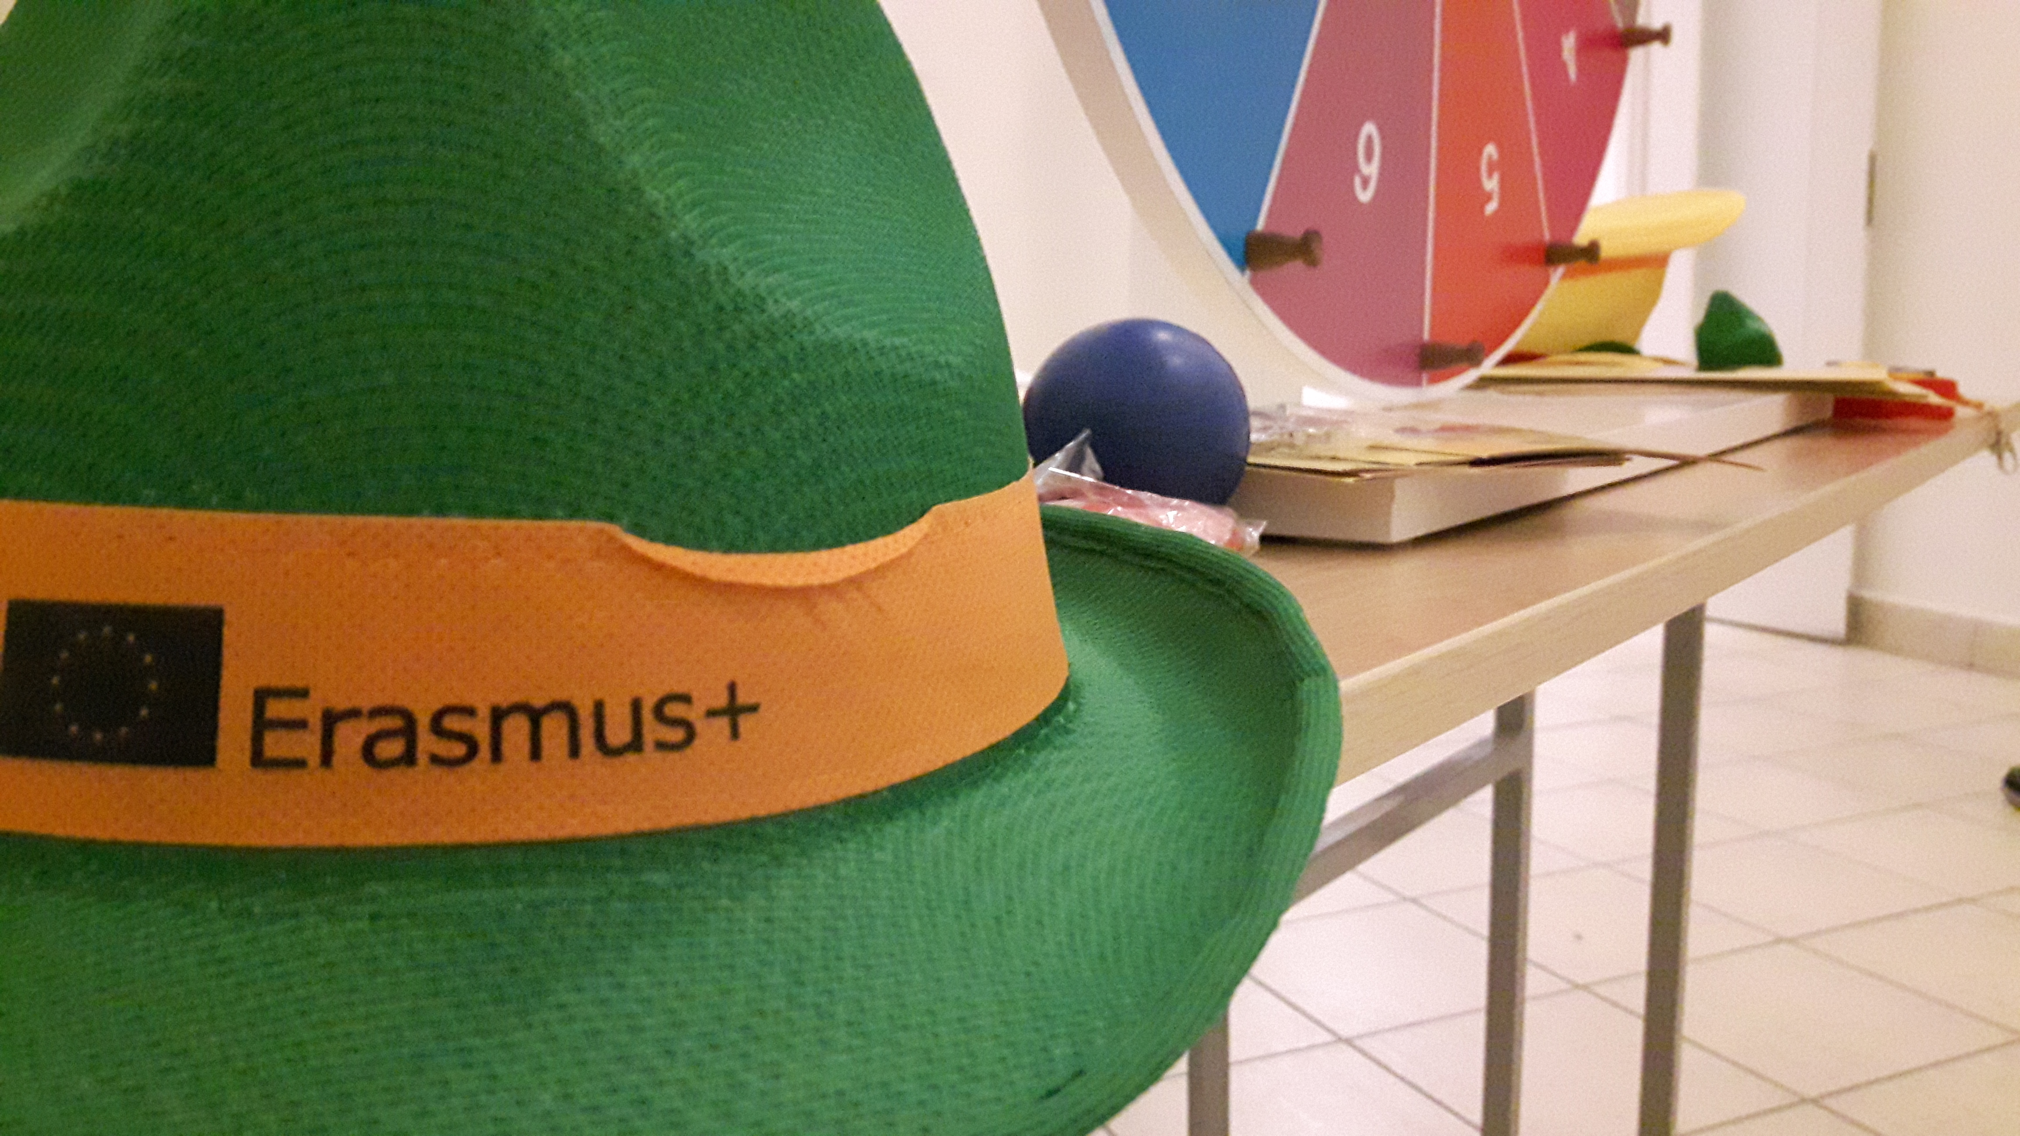
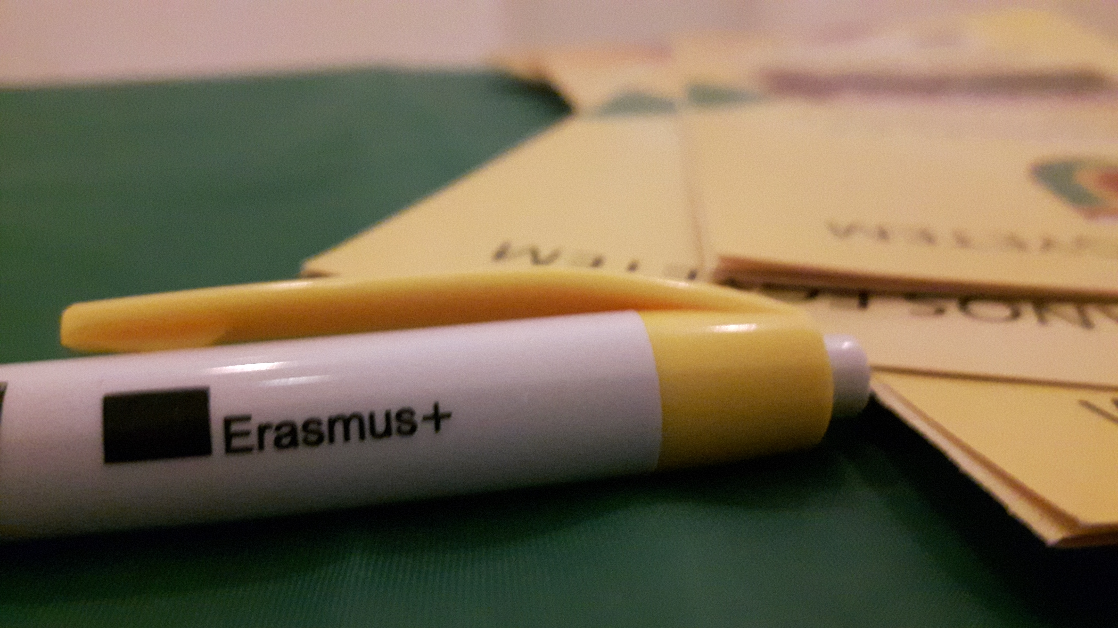
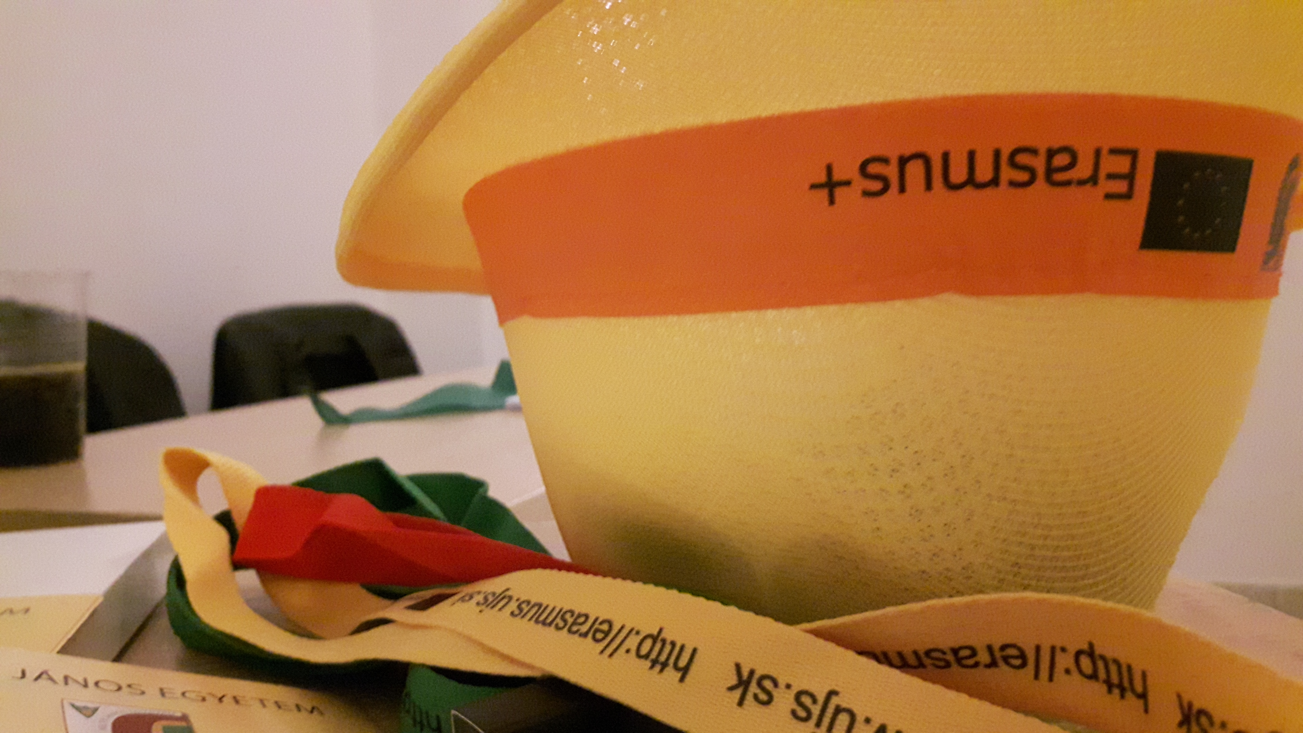
PROPAGÁCIÓS ANYAGOK
600 Erasmus+ tájékoztat´´p
1000 jegyzettömb
300 stressz-csillag
1000 toll
egyéb
Erasmus roll-up
TELJESÍTVE!

Slide 19
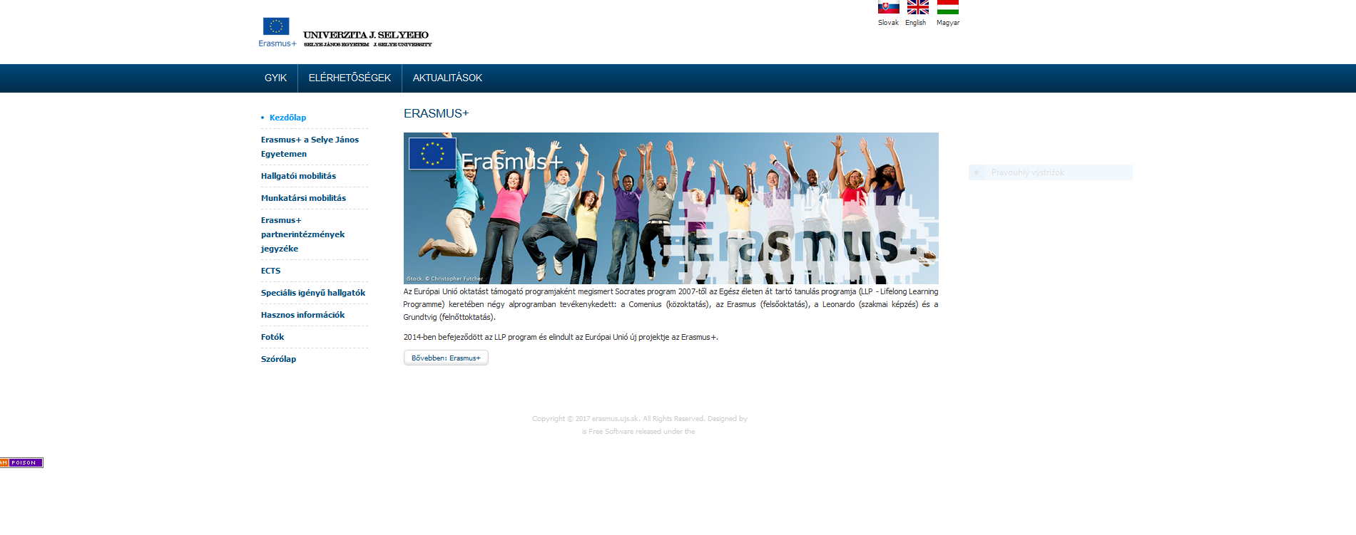
A projekt záró szakasza - eredmények terjesztése – DISSZEMINÁCIÓ
Eredmények terjesztése – a SJE Erasmus+ weboldalon a projekttel kapcsolatos információk folyamatos közzététele,
Eredmények hasznosítása SJE éves jelentésében, újságokban, kiadványokban
Projektzáró rendezvény – a disszemináció szempontából lényegi tevékenység

Slide 20
A projekt értékelése
Folyamatos megfigyelés – összhang a tevékenységek és a tervek között
Terjesztés
Eredmények időközi ellenőrzése – számszerű adatok feldolgozása tájékoztatás céljából
Visszacsatolás a program lehetőségeinek helyes használatáról
Tapasztalatcserére épülő Erasmus+ projektzáró rendezvény

Slide 21
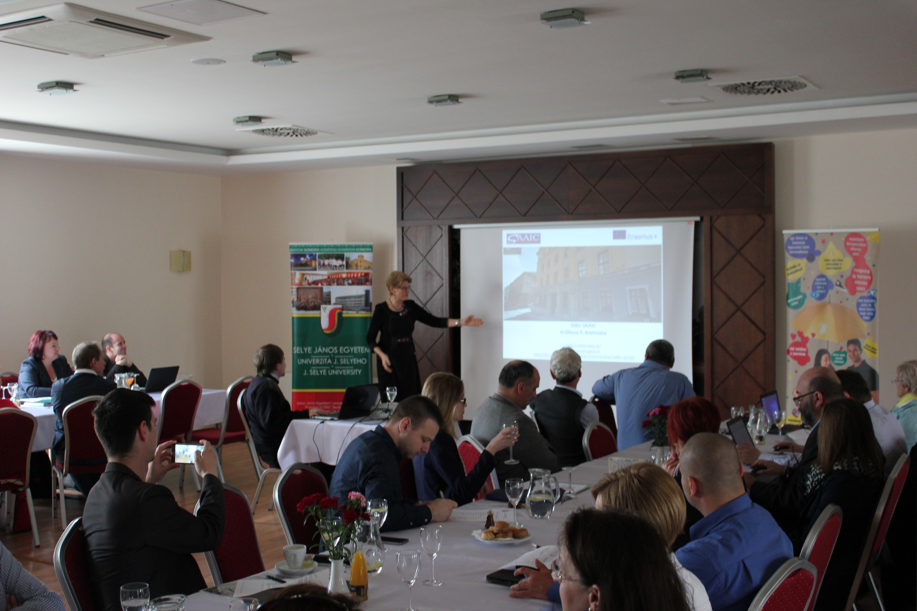
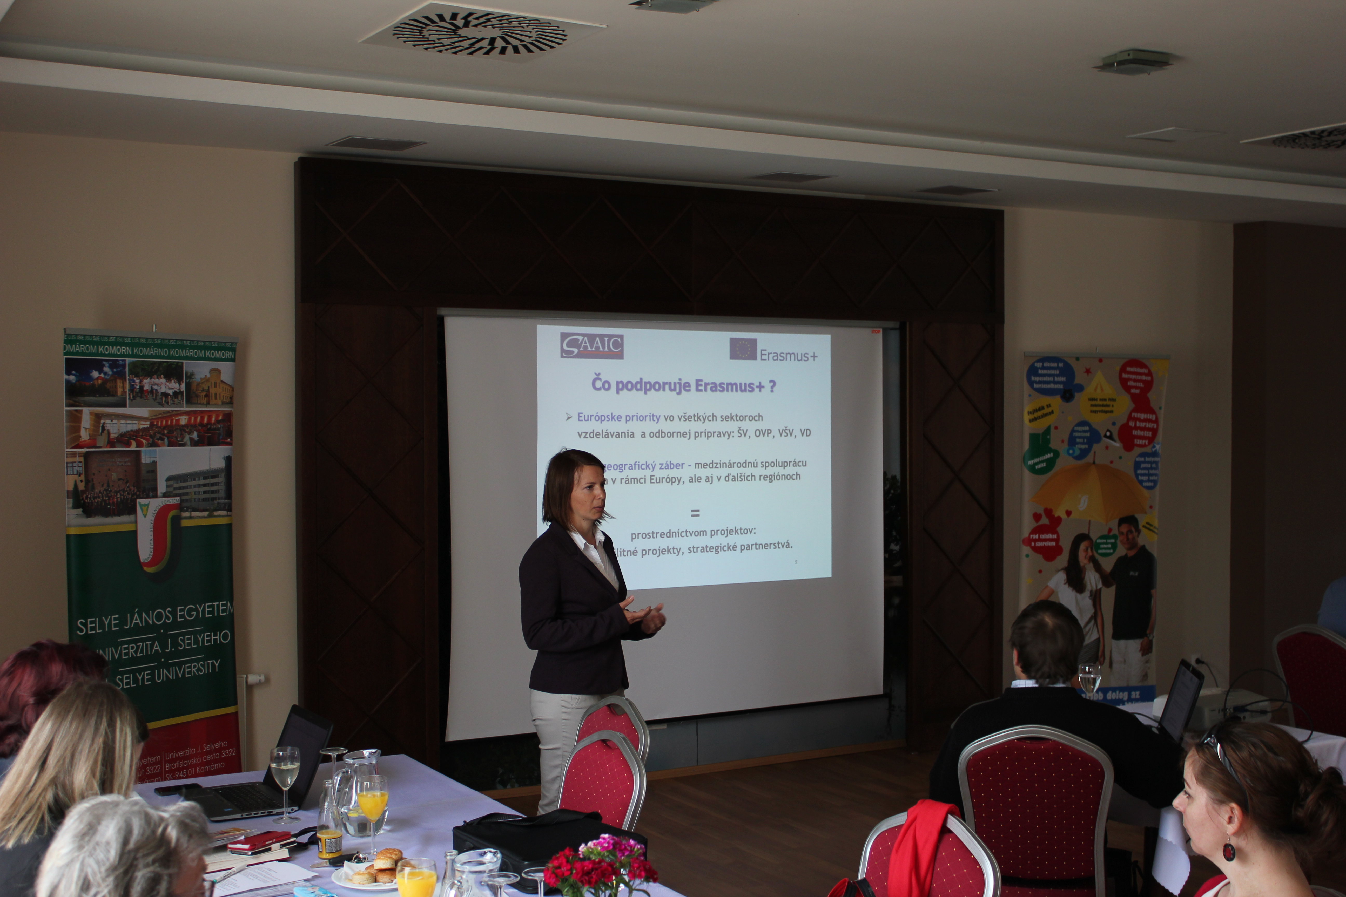
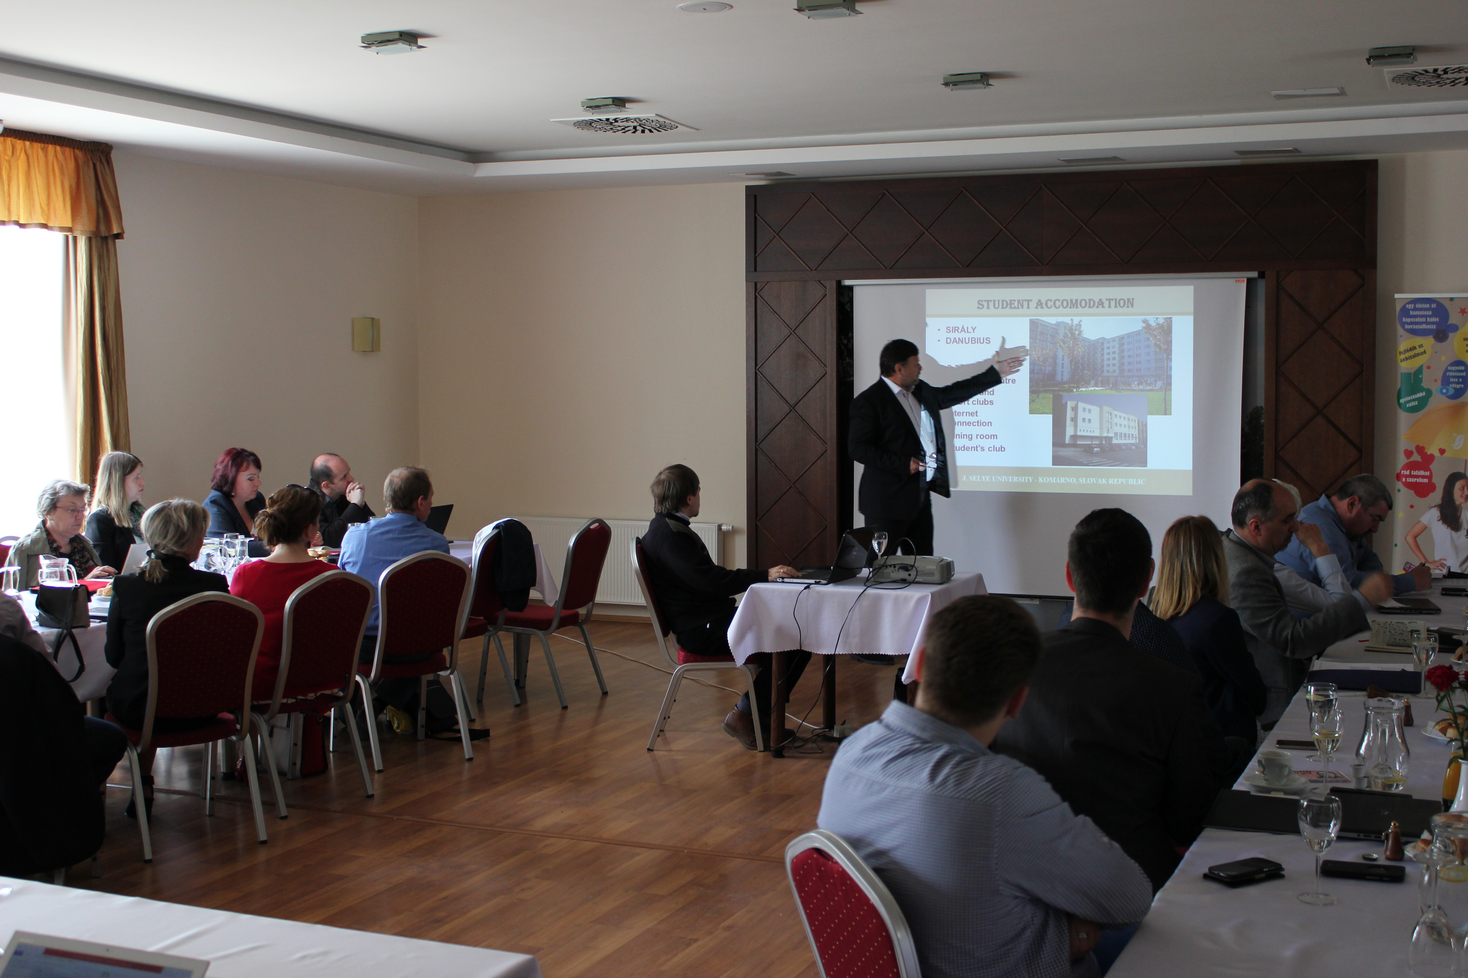
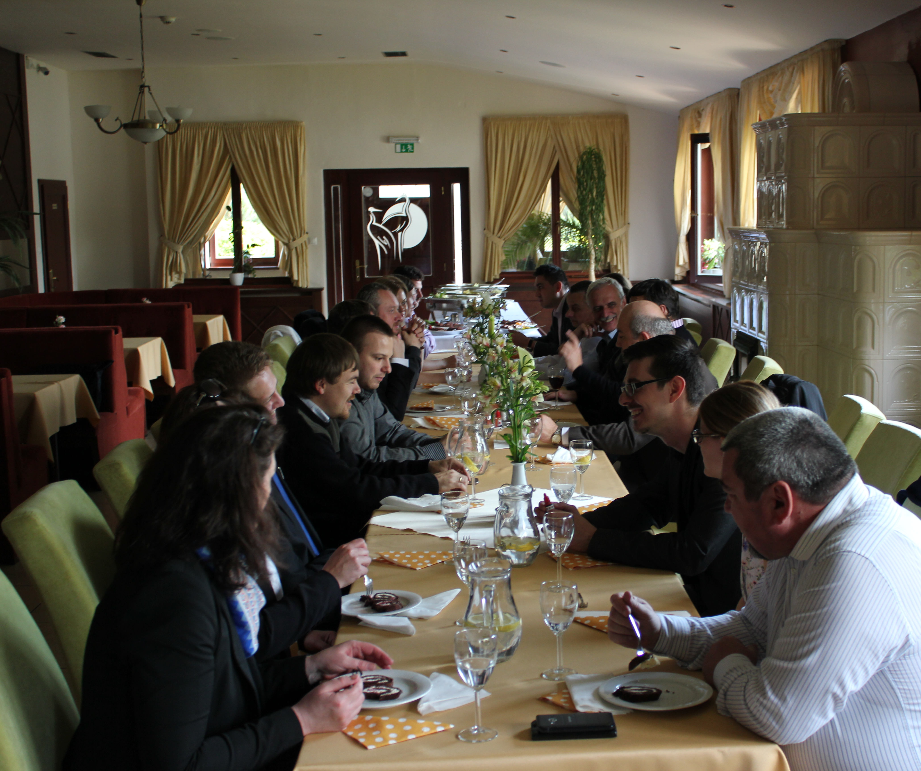
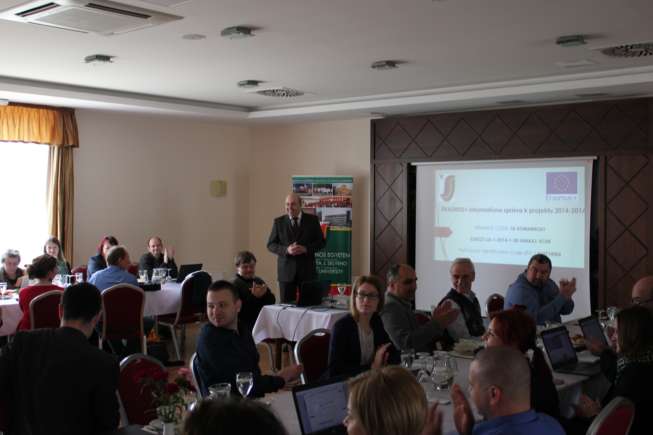
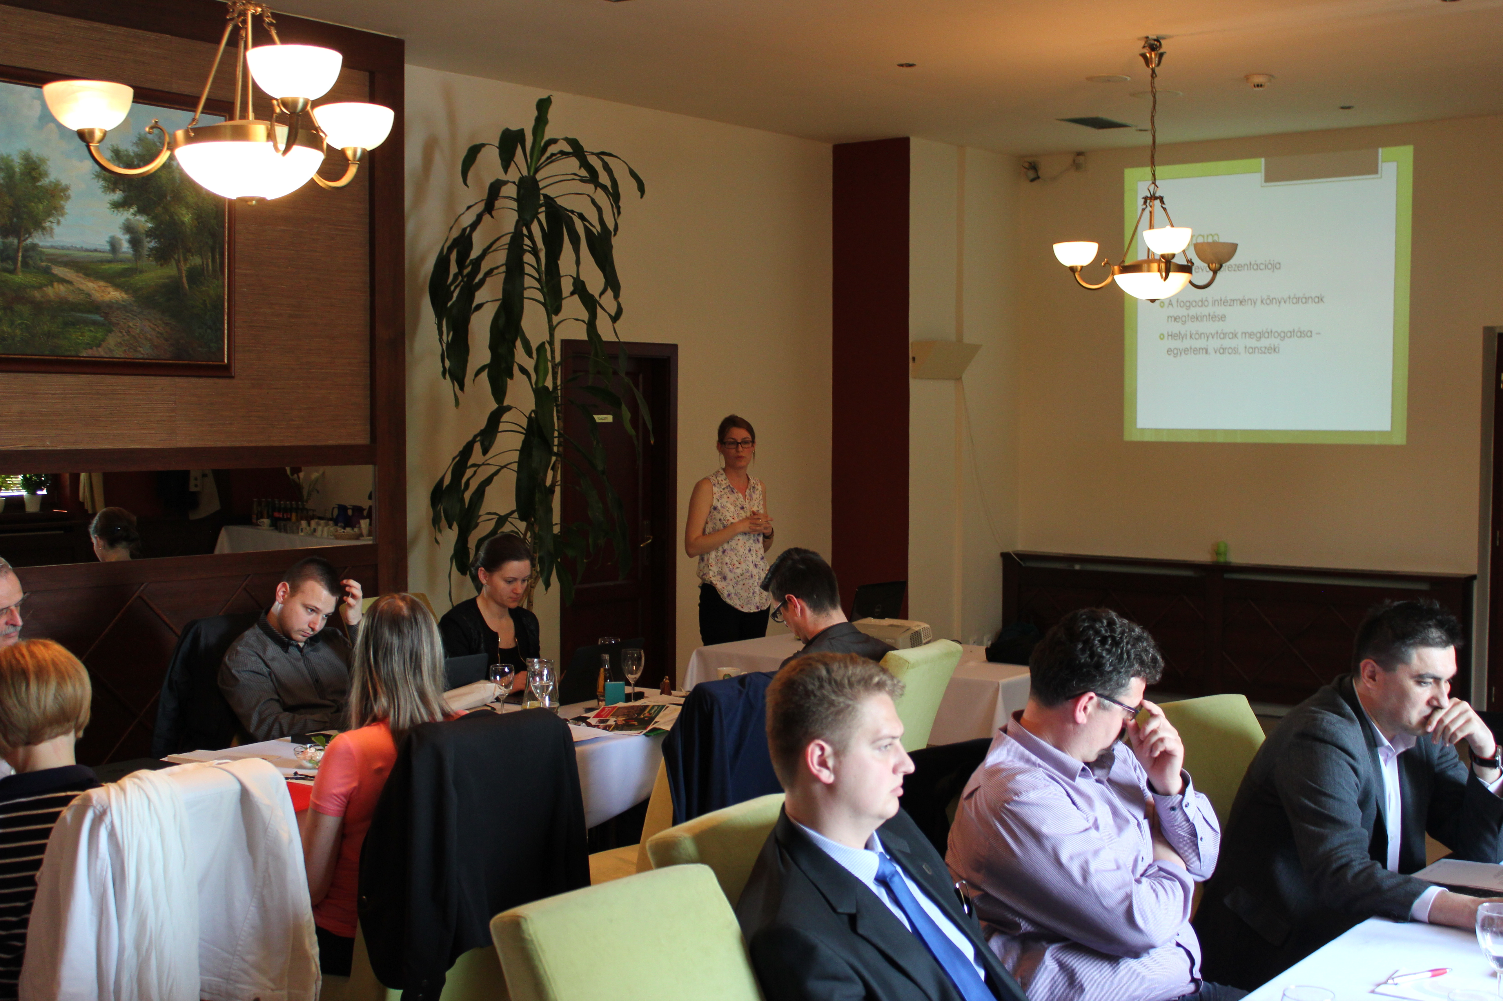
PROJEKTZÁRÓ RENDEZVÉNY
A projekt eredményeinek közzététele a célcsoport számára
Ismeretátadás és tapasztalatcsere
A projekt hasznosságának ismertetése – motiváló tényező
A siker megünneplése - köszönetnyilvánítás

Slide 22
2018-1-SK01-KA103-045969
Programországok közötti
mobilitási projekt
2018. 06. 01. – 2020. 05. 31.

Slide 23
A 2018-1-SK01-KA103-045969 projekt pénzügyi támogatása
Tevékenységtípus | Kijelölt juttatások (EUR) | Felhasznált juttatások (EUR) | A tervezett mobilitások száma | Átcsoportosított anyagi támogatás
Tanulmányi mobilitás: | 105 705 | 95 485 | 50
Szakmai gyakorlat: | 68 400 | 65 537 | 15
Oktatói mobilitás: | 37 920 15 800 | 17 295 | 45
Képzési mobilitás: |  | 12 080 | 10
Szervezési támogatás: | 44 600 |  |  | SMP, STA, STT: Prog.:
Összesen: | 272 425 | 195 727

Slide 25
KÖSZÖNÖM A FIGYELMET!

